Slide 1

Microsoft Azure
Масштабируемая облачная платформа Microsoft Azure предлагает более 200 продуктов и сервисов, позволяя предприятиям быстро создавать и развертывать инновационные решения. Более 95% компаний из списка Fortune 500 доверяют Azure для критически важных задач.
Авторы: Бекалдиев Е.А., Коршунов Д.А., Прокопчук Р.О.

Slide 2
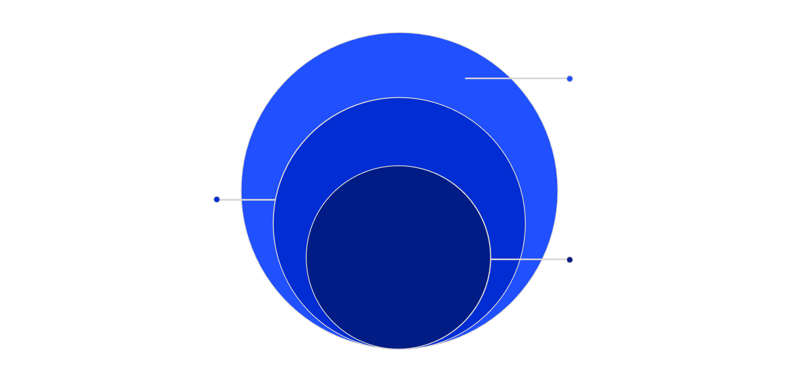
Глобальная Архитектура Azure
ARM и Регионы
Azure Resource Manager и глобальные регионы
Гипервизоры
Виртуализация и изоляция ресурсов
Ядро: Сервера
Физические серверы и стойки
1
2
3
Глобальное Присутствие
Многоуровневая Архитектура
Единое Управление Ресурсами
Более 70 регионов и 400+ дата-центров. Глобальное покрытие, низкая задержка, высокая отказоустойчивость. Зоны доступности для защиты от сбоев.
Физические серверы, гипервизоры (виртуализация). Azure Resource Manager для управления и развертывания ресурсов.
ARM: унифицированный интерфейс для развертывания и управления ресурсами Azure. Согласованное управление (портал, API, PowerShell, CLI).

Slide 3





Основные Категории Сервисов Azure
Облачные Вычисления
Хранение и Базы Данных
Сетевые Решения
Виртуальные машины, App Service, AKS, Azure Functions для любых вычислительных задач.
Blob Storage, Azure SQL Database, Cosmos DB для структурированных и неструктурированных данных.
Virtual Network, Load Balancer, VPN Gateway для безопасной и эффективной связи.
Безопасность и Управление
Аналитика и ИИ
Azure Active Directory, Security Center, Policy для контроля и защиты инфраструктуры.
Synapse Analytics, Azure Machine Learning, Azure AI Services для обработки данных и ИИ.

Slide 4
Преимущества и Недостатки
Преимущества
Недостатки
Интеграция с Microsoft Простая миграция для пользователей Windows Server, Active Directory, Office 365.
Меньше сервисов, чем у конкурентов Около 200 сервисов по сравнению с 250+ у AWS.
Сложность для новичков Высокий порог входа и фрагментация экосистемы для новых пользователей.
Глобальное Покрытие Развитое покрытие регионов и гибридные сценарии с Azure Arc и Stack.
Фокус на корпоративный сегмент Ориентация на крупные предприятия может ограничивать гибкость для стартапов.
Широкий набор сервисов и ИИ Обширная экосистема AI/ML, включая Azure AI Foundry и сервисы OpenAI.
Ценовая Конкурентоспособность Низкие тарифы "по мере использования" и скидки до 72% для долгосрочных проектов.

Slide 5
Сравнение с Конкурентами
Аспект
Azure
AWS
Google Cloud
Регионы и зоны
64+ регионов, 126+ зон
33 региона, 105+ зон
40+ регионов, 121+ зона
Сервисы
~200+
250+
~150+
Интеграция с MS
Превосходная
Средняя
Ограниченная
Гибридные облака
Лучшие возможности
Появляются
Фрагментарные
Ценообразование
Низкое on-demand
Среднее on-demand
Часто дороже Azure
Особенности
ИИ и корпоративный сегмент
Лидер по сервисам
Аналитика и ML
Выбор облака зависит от конкретных задач, но Azure часто является оптимальным для корпоративных клиентов Microsoft.

Slide 6

Модель Оплаты Azure
Pay-as-you-go
1
Оплата только за фактически использованные ресурсы (поминутно/посекундно), без предоплаты.
Резервированные инстансы
2
Скидки до 72% при обязательстве на 1 или 3 года, идеальны для долгосрочных проектов.
Бесплатные Сервисы
3
Бесплатная пробная подписка с бонусом $200 и постоянно бесплатные сервисы для старта.

Slide 7




Сертификация и Обучение Azure
Microsoft Learn предоставляет обширные возможности для обучения и сертификации по Azure, предлагая курсы, тренажёры и лабораторные работы для профессионального развития.
Azure Fundamentals (AZ-900)
Azure Administrator (AZ-104)
Azure Developer (AZ-204)
Понимание облачных концепций и базовых услуг Azure.
Администрирование ресурсов и инфраструктуры Azure.
Разработка облачных приложений и сервисов Azure.
Azure Solutions Architect (AZ-305)
Специализированные
Проектирование комплексных облачных решений.
Для Security Engineer, Data Engineer, AI Engineer и других ролей.

Slide 8

Примеры использования: Здравоохранение
Инновации в здравоохранении с Azure
Медицинские учреждения активно внедряют Azure для безопасного хранения и интеллектуального анализа данных, оптимизации процессов, улучшения диагностики и персонализации лечения.
Ключевые сервисы Azure и их применение:
Azure SQL Database и Blob Storage: Масштабируемое и безопасное хранение электронных медицинских карт, анализов и изображений.
Azure Machine Learning: Прогнозирование заболеваний, персонализация лечения и оптимизация дозировок.
Azure Cognitive Services: Анализ клинических записей, медицинская диктовка и интеллектуальные чат-боты для пациентов.
Azure IoT Hub: Удаленный мониторинг пациентов через носимые устройства и медицинское оборудование.

Slide 9

Примеры использования: Промышленность
Оптимизация производства с Azure в "умной" фабрике
В "умных" фабриках Azure играет ключевую роль в сборе, обработке и анализе данных. Azure IoT Hub обеспечивает безопасное подключение датчиков и оборудования для сбора телеметрии в реальном времени. Эти данные используются Azure Digital Twins для создания цифровых копий активов и процессов, позволяя отслеживать производительность, выявлять аномалии и проводить симуляции.
Применение:
Предиктивное обслуживание: Предсказание отказов оборудования.
Оптимизация процессов: Моделирование и выявление узких мест.
Контроль качества: Оперативная коррекция и минимизация брака.
Управление запасами и логистикой: Оптимизация и прозрачность цепочки поставок.

Slide 10

Примеры использования: Финансы и Ритейл
Azure трансформирует финансовый и розничный секторы, предлагая решения для персонализации, аналитики поведения клиентов и выявления мошенничества.
Применение для клиентской аналитики и персонализации:
Azure Synapse Analytics: Сбор и интеграция клиентских данных для создания единого профиля.
Azure Machine Learning: Прогнозные модели для сегментации клиентов, предсказания покупок и персонализированных рекомендаций.
Power BI: Визуализация аналитики в дашбордах для таргетированных кампаний.

Slide 11

Примеры использования: Образование
Azure Lab Services предоставляет облачные лаборатории, упрощая создание и управление виртуальными средами для обучения.
Виртуальные лаборатории: Создавайте и управляйте средами для программирования, машинного обучения, кибербезопасности и других технических дисциплин.
Единообразие для преподавателей: Быстрая подготовка идентичных сред разработки, минимизируя сложности настройки.
Фокус на обучении для студентов: Доступ к предварительно настроенным виртуальным машинам, позволяя сосредоточиться на практике.
Идеально для: Практических занятий, хакатонов и исследовательских проектов в облаке.

Slide 12
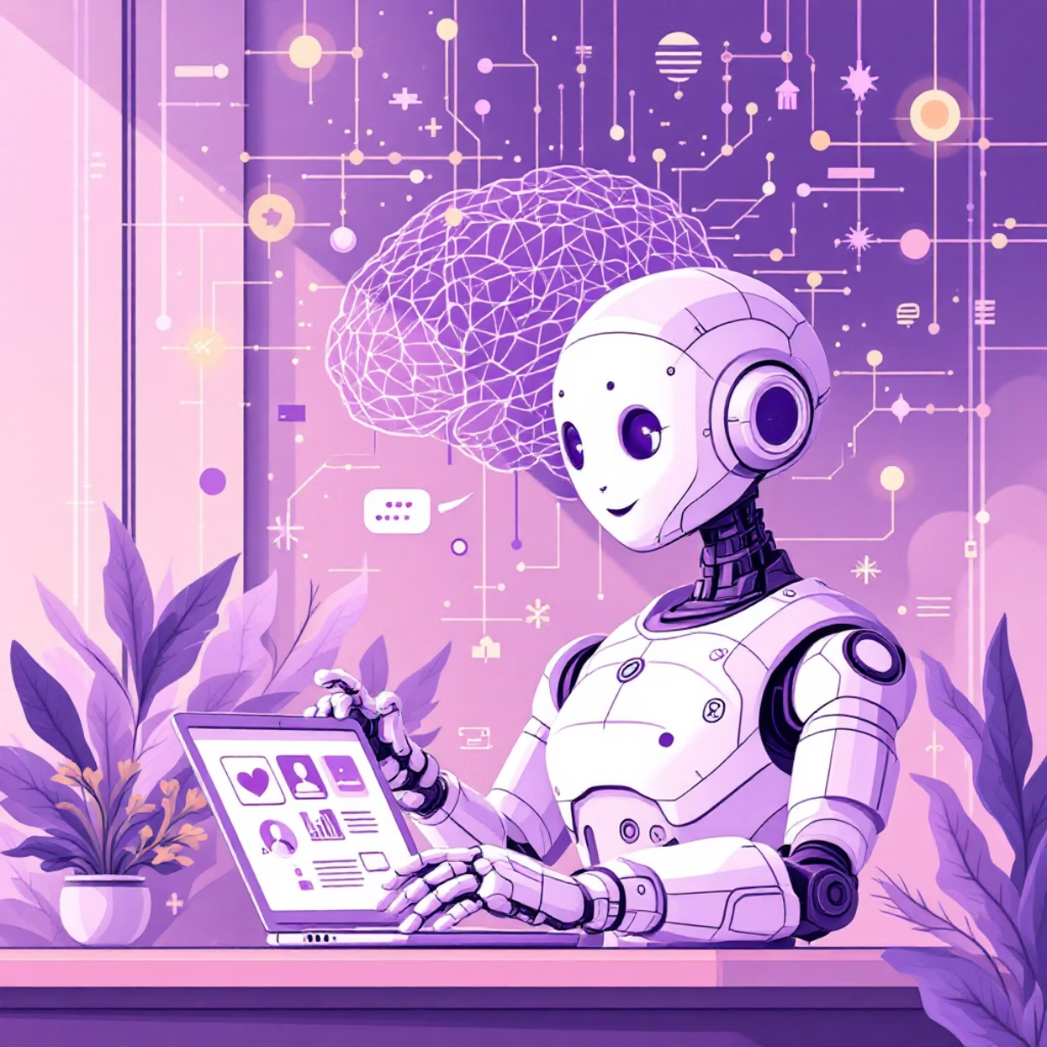
Примеры использования: Искусственный Интеллект
Azure AI Services и Azure OpenAI Service предоставляют передовые возможности для интеграции искусственного интеллекта в корпоративные продукты. Рассмотрим пример интеллектуального чат-бота банка на базе Azure OpenAI.
Чат-бот использует мощные языковые модели для понимания естественного языка (NLP), анализа намерений и предоставления персонализированных ответов. Он обрабатывает как простые запросы, так и транзакционные операции, применяя Azure Cognitive Services для распознавания речи и Azure OpenAI Service для генерации ответов.

Slide 13

Примеры использования: Государственный Сектор
Городской портал госуслуг использует Azure App Service для высокой производительности и масштабируемости, а также Azure SQL Database для надёжного и безопасного хранения данных, предоставляя гражданам удобный доступ к онлайн-услугам.
Как это работает:
Azure App Service: Обеспечивает масштабируемую среду для размещения портала, эффективно обрабатывая тысячи запросов и гарантируя быструю загрузку.
Azure SQL Database: Безопасно хранит конфиденциальные данные граждан, используя встроенное шифрование и автоматическое резервное копирование для защиты данных.

Slide 14


Перспективы Развития Azure
Двузначный Рост
Инвестиции в ИИ
Глобальное Развитие
Доля Azure приближается к четверти мирового рынка, выручка Q1 2025 выросла на 33%. Спрос на ИИ опережает развитие инфраструктуры, прогнозируя дефицит ресурсов до 2026 года.
Активное расширение ИИ-инфраструктуры с новыми дата-центрами, оснащенными GPU. Запущен Azure AI Foundry, интегрированы сервисы OpenAI и применяются технологии устойчивости на возобновляемой энергии.
Дальнейшее расширение функционала и инфраструктуры, консолидация лидерства в бизнес-сегменте. Поддержка смешанных и мультиоблачных стратегий компаний, активное развитие партнёрской экосистемы.

Slide 15

Общие выводы
Azure — это экосистема для реализации любых прикладных задач.
Гибкость и масштабируемость
Интеграция с продуктами Microsoft
Развитые возможности ИИ и аналитики
Высокий уровень безопасности
Microsoft Azure помогает компаниям ускорять инновации, снижать издержки и повышать эффективность. Главное — это платформа, которая превращает идеи в готовые решения.
«Azure — это платформа, которая помогает каждому создавать будущее» — Microsoft

